Slide 1



2022年四月五日
清明节
清
[
最美人间四月天
不负春光与时行
[
QINGMING
明

Slide 2


二十四节气之一
中国四大传统节日之列

Slide 3

[
]
吐故纳新
生气旺盛、阴气衰退，大地呈现春和景明之象。
自2008年起，清明节与端午节、中秋节一样成为国家法定假日后，也成了一年中重要的“小长假”。
Chinese traditional
love condensation activities

Slide 4
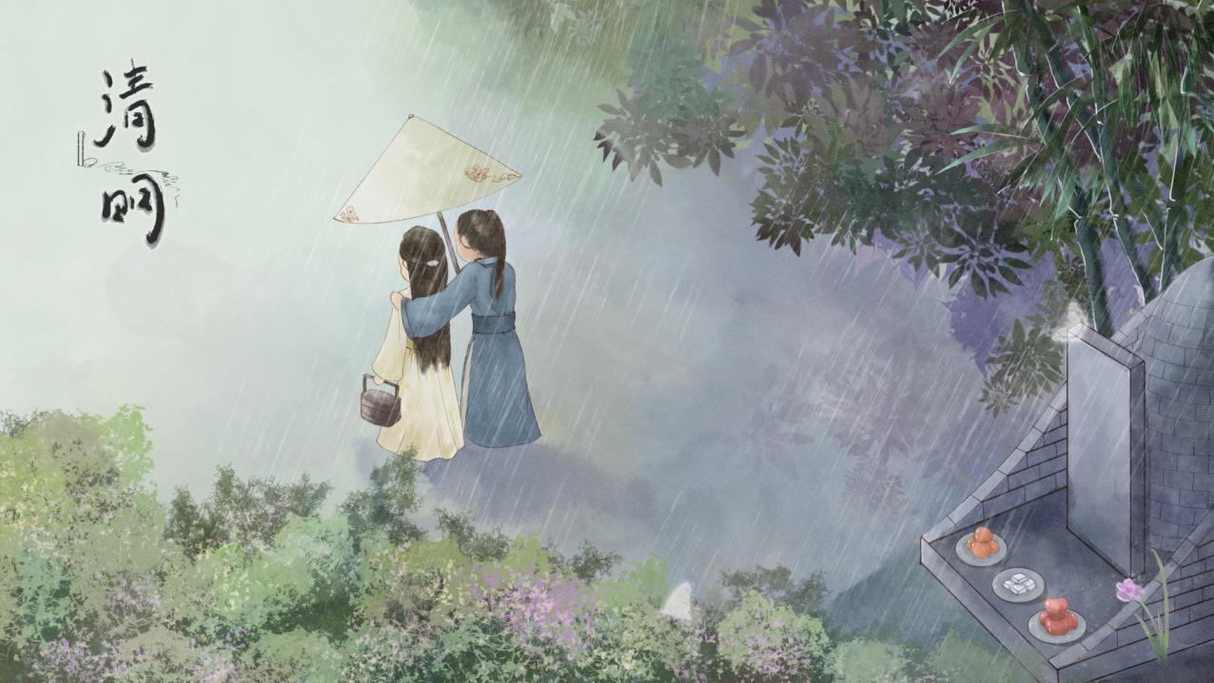
THINKING
思念
“墓祭”礼俗有着久远的历史源头，清明“墓祭”是传统春季节俗的综合与升华。
铲除杂草，放上供品，于坟前上香祷祝，燃纸钱金锭，或简单地献上一束鲜花，以寄托对先人的怀念

Slide 5



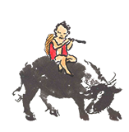
THINKING
古诗
清明时节雨纷纷，路上行人欲断魂。
借问酒家何处有？牧童遥指杏花村。

Slide 6
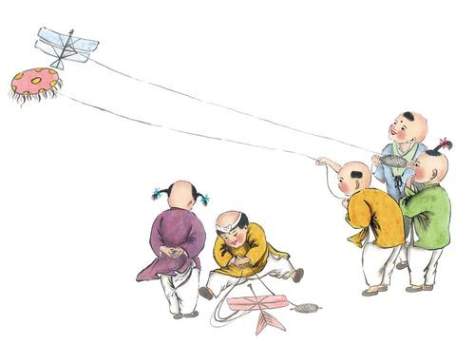
THINKING
天空
草长莺飞二月天，拂堤杨柳醉春烟。
儿童散学归来早，忙趁东风放纸鸢。

Slide 7
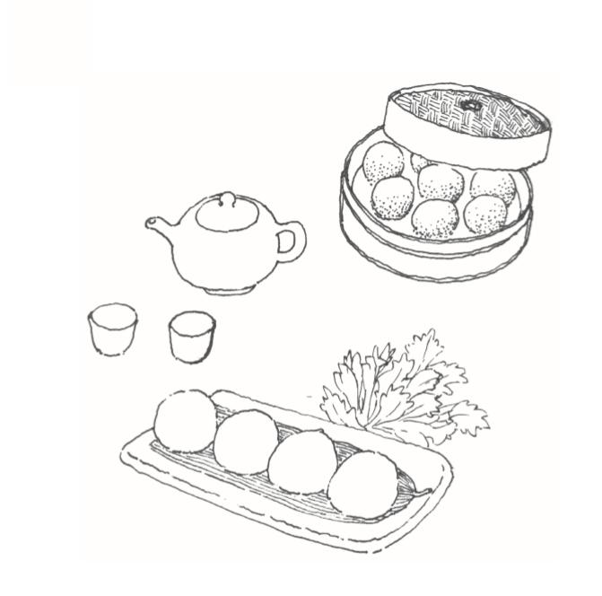
THINKING
美食
“捣青草为汁，和粉做粉团，色如碧玉。”袁枚笔下的青团，是食，更是诗。
青团俗称“青圆子”，唯有江南有，而且唯清明前后才有，有人也叫“清明果”。

Slide 8
提取对清明节的印象关键词
诗意
人文
情怀
——通过以上关键词进行活动的规划布局——

Slide 9

活动主题：
诗境清明
不负时光

Slide 10

活动布置

Slide 11
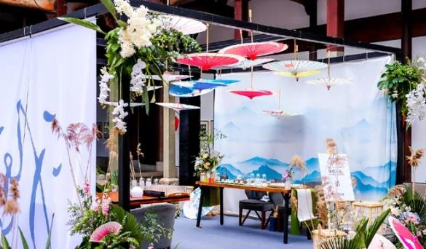
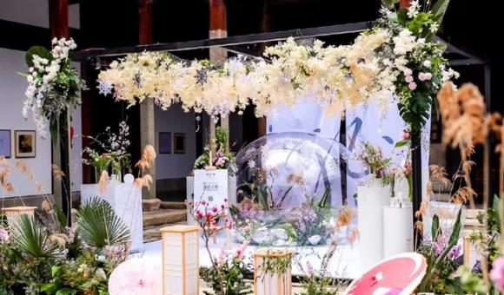
鲜花氛围布置
利用鲜花等美陈集合综合成合影区

Slide 12
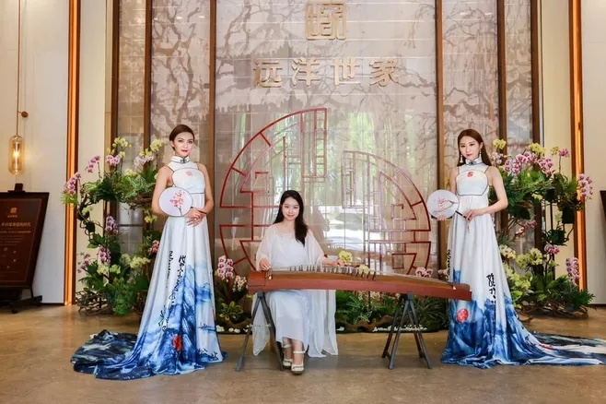
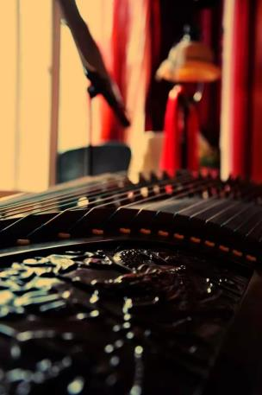
古筝氛围演绎
专业古筝表演老师，提升整体的活动调性，更添一丝人文底蕴。

Slide 13
活动板块

Slide 14
酿酒

Slide 15
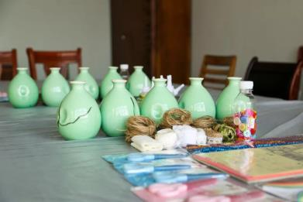
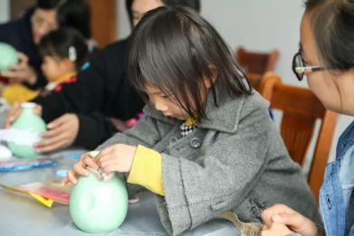
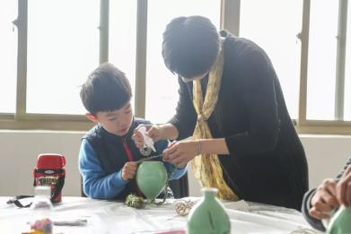
酒
jiu
古法酿酒
清明佳节，以“酒”寄情，情景交融。
邀请专业的酿酒师，现场教学，带领大家了解中国的古酒文化，并禽兽制作封坛古酒，留下一份醇厚的相思。

Slide 16
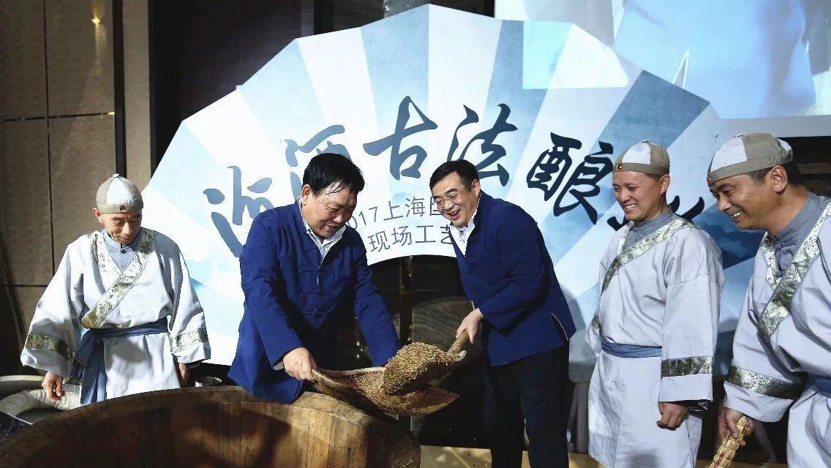

Slide 17
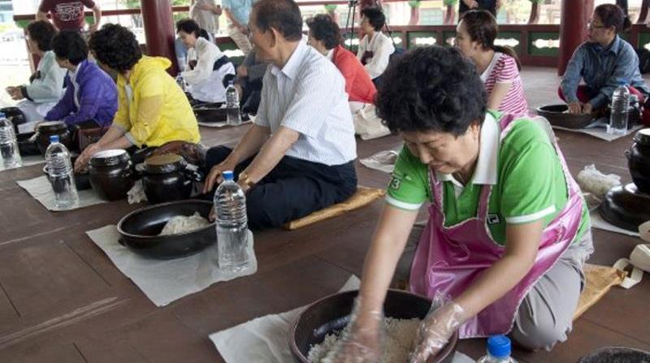

Slide 18
放飞

Slide 19
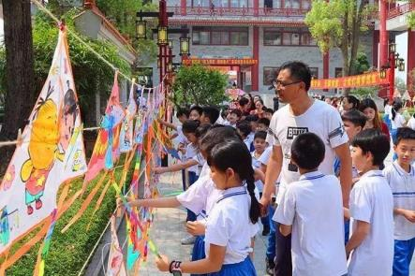
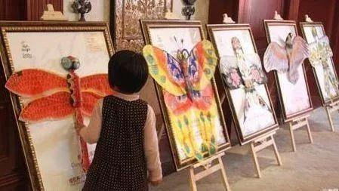
飞
fei
春日纸鸢
风筝展

Slide 20
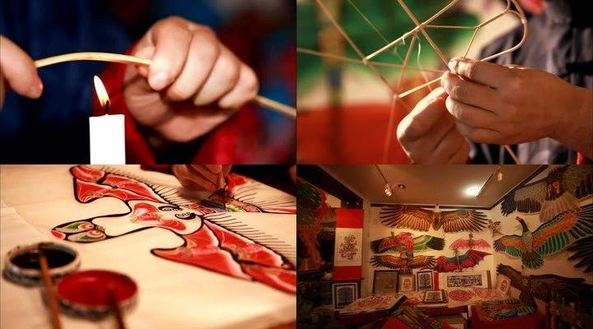
飞
fei
春日纸鸢
风筝制作

Slide 21
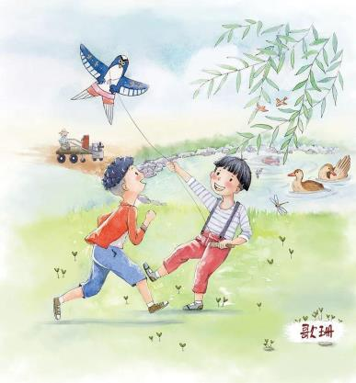
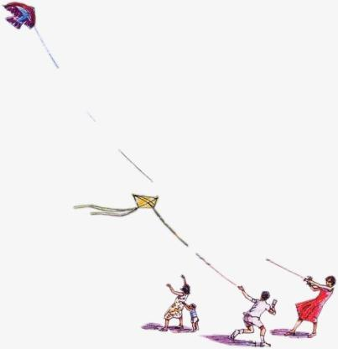
飞
fei
春日纸鸢
风筝放飞

Slide 22
品鉴

Slide 23
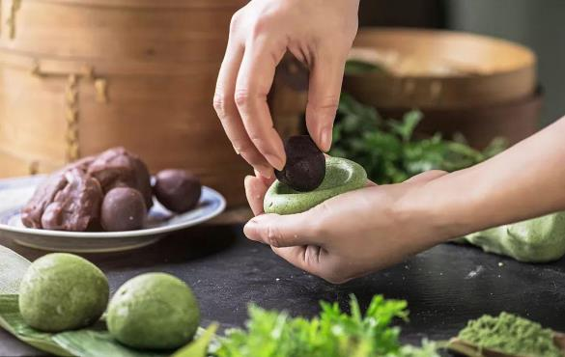
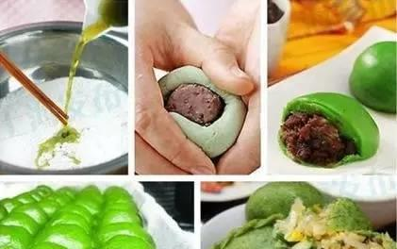
青团制作
品
pin
传统美食

Slide 24
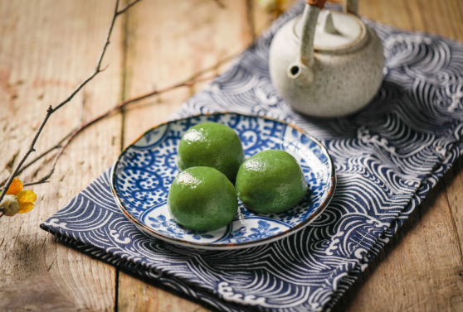
青团品鉴
品
pin
传统美食

Slide 25
方案附属

Slide 26
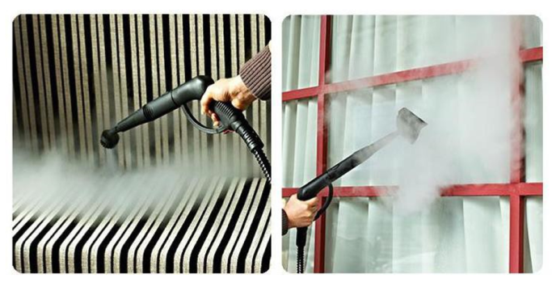
疫 情 防 控 预 案
P H O T O G R A P H Y
环境消毒
活动前专人负责所有活动区域的消毒、清扫工 作，保证活动场景的安全性。
每场活动后，安排专人负责活动空间及相关道
具陈设的逐一消毒处理，保证活动安全。
人员管控
所有参与活动人员，都将统一安排多个检疫安 全点，有专人负责体温及通行码的检验，并设 置基础消毒措施，对到场的来宾进行简单消毒。
要求所有现场参与的顾客必须佩带口罩进入活 动场地。

Slide 27
极 端 天 气 预 案
P H O T O G R A P H Y
活动现场准备遮阳伞融合现场设计，针对日间活动遮阳。
每周活动至少前三天查看活动当天天气预告，如遇阴雨天，将 调解万象城将场地内懒人沙发等不防水设备收进库房或灵活挪 到其他可遮雨位置。
提前购买一次性雨衣、防水布等物料，活动当中如遇突然降雨， 将最大程度协调顾客疏散，将不防水物料进行快速撤离。
如遇大风等极端天气，首先安排工作人员将现场顾客引入室内 进行暂避，同时安排工人第一时间切断一切电源，撤出伞棚等 装置，保证顾客安全。

Slide 28
区 域 管 控 预 案
P H O T O G R A P H Y
活动现场所有顾客须有次序互动，安排工作人员现场督导，避免现场拥挤；
活动前对活动场地内所有供电线路、灯光照明线路和音响设备进行彻底检查，避免电器设备存在漏电的隐患；并在活动期间安排专人进行巡视，保证活动期间的正常使用;
活动前，要配备应急药品和相关物品，轻者就地处置，及时将伤者或病者送医院救治，伤情严重时应立即拨打急救电话（120）求救，重病者送医院;
舞台表演开始时，严禁现场非工作人员靠近设备电源及舞台后方，现场将采用一米线将活动区域及工作区域进行严格划分，同时安排巡场工作人员在演 艺环节进行实时检查及人群活动引导，避免发生意外。
活动期间，要禁止外来人员进入工作区域，若有滋事者，现场工作人员有权驱赶，并拨打110报警。活动途中有打架斗殴或其他争吵时现场工作人员应 立即制止，必要时拨打110报警请求帮助;
发生火灾时，立即切断电源，停止一切运转设备；并开启所有通道，保证现场四周疏散通道的流畅，组织人员有次序的从安全通道疏散，并及时向相关 负责人汇报；现场负责人立即组织人员利用现有的消防设备进行灭火，控制火源继续蔓延。同时，根据火势情况拨打火警电话（119），报告着火地点火 势情况。并进行现场警戒，等消防人员进行扑救。

Slide 29
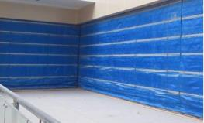
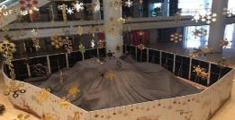
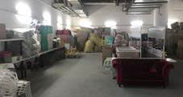
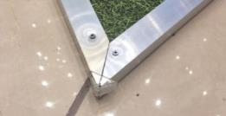
EHS保障方案
对于活动执行一直以业内高标准、高品质作为不懈追求。鉴于此，为保证活动执行达到预期效果，现提供《EHS保
障方案》以作现场执行指导原则。我方将依据此标准，在活动执行中对各个环节严格把控， 避免出现不符合质量要求的问题， 通过双方的共同努力， 呈现出完美的活动现场。
1、有搭建物料符合规定防火等级（B1级以上），木质结构做防火处理
2、装置、过线槽等不遮挡防火卷帘
3、装置、过线槽等不遮挡紧急疏散指示灯（包括灯的连线）
4、活动多天搭建，加设围挡，整理好物料，并用整块灰色不透光布完全遮挡。
5、地面铺地胶应保证揭掉后无留胶。
6、活动现场桌子必须有适当颜色的桌布，且将桌子全部包裹，不能露出腿。
7、搭建舞台时，尽量将线缆藏于舞台下、地胶下。若台上线缆过多，使用过线槽。
8、活动物料应保证干净整洁无褶皱，没有明显污渍、褶皱等。包含但不限于座椅 套、桌布、演员服装等。
9、如遇借用库房情况，严格遵守使用规定，保证库房整洁，电线不可乱搭， 必要时应使用过线槽及黄黑胶条。
10、装置的锐角需做防护处理，打磨倒角或加装防撞垫。
11、如商场天棚有消防水炮，灯光避免直射、扫射到消防水炮，以免发生喷水事故
12、施工、彩排及活动期间工作人员不在场内吸烟、饮酒、吃饭、睡觉、换衣、追 逐打闹、闲聊天、玩手机、随意 回答媒体问题、迟到早退、与顾客发生冲突。

Slide 30
2022年四月初四
清明节
清
[
最美人间四月天
不负春光与时行
[
QINGMING
明

